Slide 1
QUÁ TRÌNH QUYẾT ĐỊNH MARKOV
NGÔ QUỐC TRẦN HIẾU 20151329
NGUYỄN ĐỨC MINH 20152459
LÊ THỊ DUYÊN 20150642

Slide 2
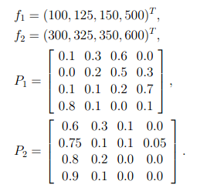
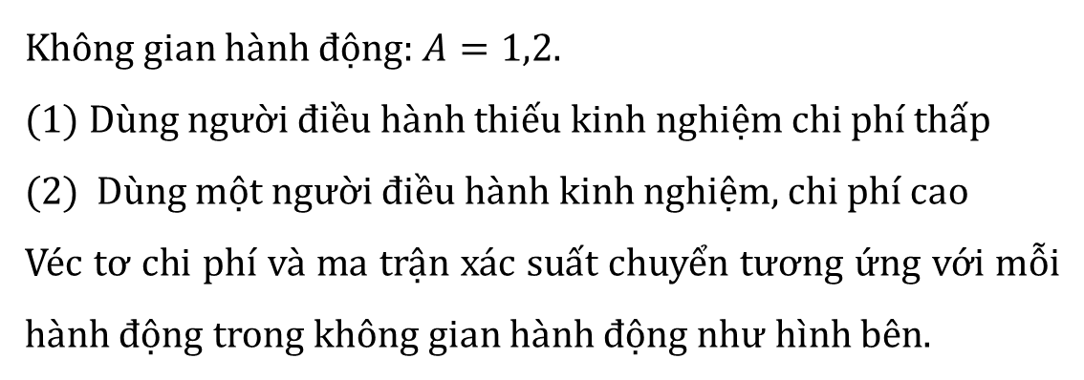
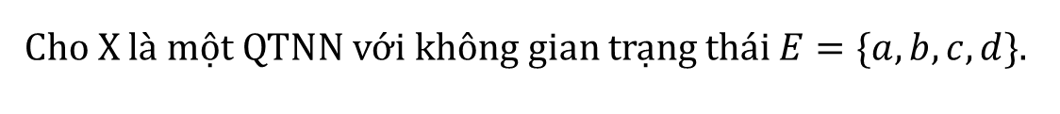
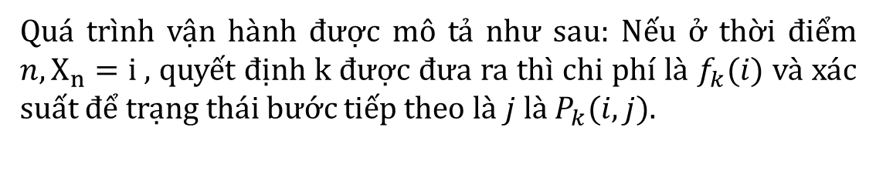
Ví dụ 1.1
Cho X là một QTNN với không gian trạng thái $E=\{a,b,c,d\}$.
Không gian hành động: $A=1,2.$
(1) Dùng người điều hành thiếu kinh nghiệm chi phí thấp
Dùng một người điều hành kinh nghiệm, chi phí cao
Véc tơ chi phí và ma trận xác suất chuyển tương ứng với mỗi hành động trong không gian hành động như hình bên.
Quá trình vận hành được mô tả như sau: Nếu ở thời điểm $n, X_{n}=i$, quyết định k được đưa ra thì chi phí là $f_{k}(i)$ và xác suất để trạng thái bước tiếp theo là $j$ là $P_{k}(i,j)$.

Slide 3
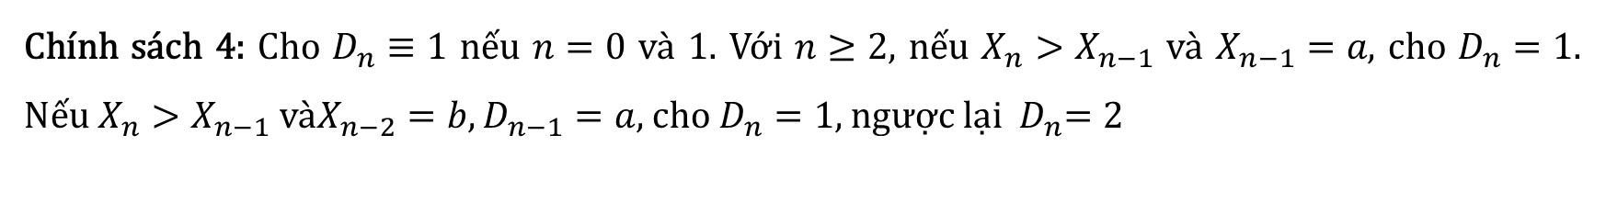
CHÍNH SÁCH (POLICY)
Một vài chính sách cho ví dụ 1.1
Chính sách 1: Luôn chọn hành động 1, không phụ thuộc vào trạng thái của X, tức $D_{n}≡1$ với
mọi $n$
Chính sách 2: Nếu $X_{n}$ ở trạng thái $a$hoặc $b$, cho $D_{n}=1$, nếu $X_{n}$ ở trạng thái c hoặc $d$, cho $D_{n}=2$
Chính sách 3: Nếu $X_{n}$ ở trạng thái $a$hoặc $b$, cho $D_{n}=1;$ nếu $X_{n}$ ở trạng thái c, tung một đồng xu và cho${ D}_{n}=1$ nếu sấp, $D_{n}=2$ nếu ngửa; nếu $X_{n}$ ở trạng thái d thì cho${ D}_{n}=2$
Chính sách 4: Cho $D_{n}≡1$ nếu $n=0$ và 1. Với $n≥2$, nếu $X_{n}>X_{n−1}$ và $X_{n−1}=a$, cho $D_{n}=1$. Nếu $X_{n}>X_{n−1}$ và$X_{n−2}=b, D_{n−1}=a$, cho $D_{n}=1$, ngược lại ${ D}_{n}=2$

Slide 4
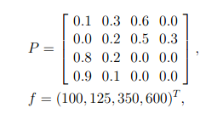
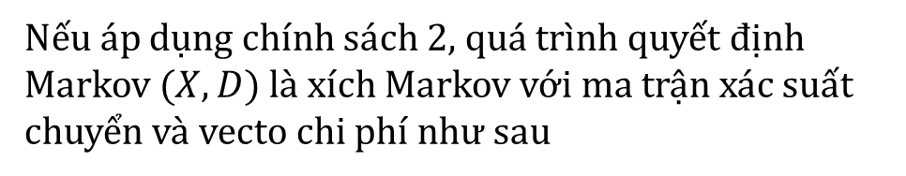
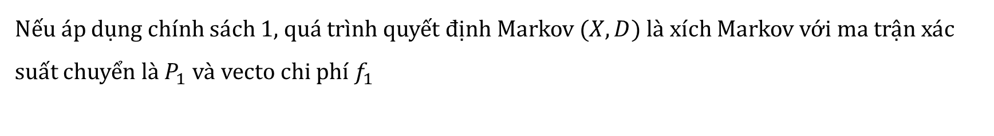
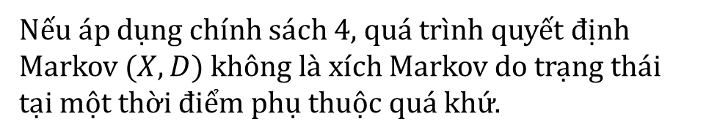
CHÍNH SÁCH (POLICY)
Nếu áp dụng chính sách 1, quá trình quyết định Markov $(X,D)$ là xích Markov với ma trận xác suất chuyển là $P_{1}$ và vecto chi phí $f_{1}$
Nếu áp dụng chính sách 2, quá trình quyết định Markov $(X,D)$ là xích Markov với ma trận xác suất chuyển và vecto chi phí như sau
Nếu áp dụng chính sách 4, quá trình quyết định Markov $(X,D)$ không là xích Markov do trạng thái tại một thời điểm phụ thuộc quá khứ.

Slide 5
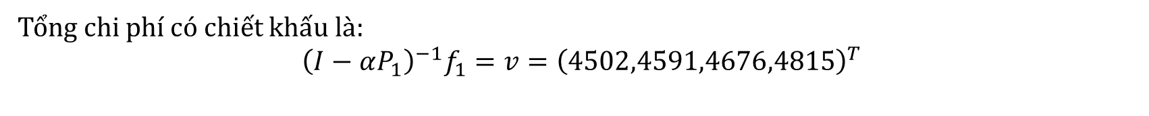
KỲ VỌNG TỔNG CHI PHÍ CÓ CHIẾT KHẤU
Áp dụng chính sách 1 cho ví dụ 1.1, $α=0.95$ , quá trình quyết định Markov $(X,D)$ là xích Markov với ma trận xác suất chuyển là $P_{1}$ và vecto chi phí $f_{1}$.
Tổng chi phí có chiết khấu là:
${\left(I−αP_{1}\right)}^{−1}f_{1}=v={\left(4502,4591,4676,4815\right)}^{T}$
Nếu xuất phát từ trạng thái a, tổng chi phí là 4502, xuất phát từ b tổng chi phí là 4591

Slide 6
CÁC THUẬT TOÁN CHI PHÍ CÓ CHIẾT KHẤU

Slide 7
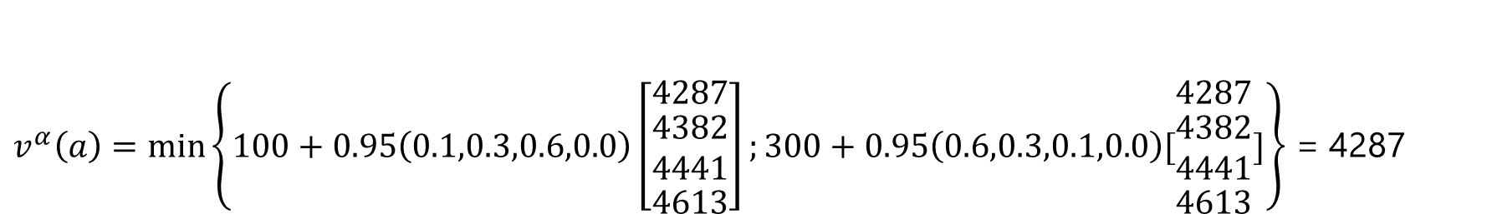
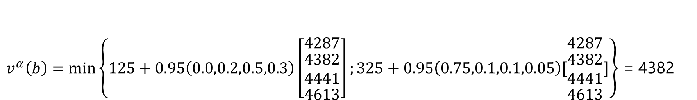
TÍNH CHẤT
Sử dụng tính chất 2.1 ta kiểm chứng xem $v^{α}=\left(4287,4382,4441,4613\right)$ với $α=0.95$ có phải là giá trị tối ưu của bài toán 1.1 hay không.
$v^{α}\left(a\right)=\min\left\{100+0.95\left(0.1,0.3,0.6,0.0\right)\left[\begin{matrix}4287 \\ \begin{matrix}4382 \\ 4441\end{matrix} \\ 4613\end{matrix}\right];300+0.95\left(0.6,0.3,0.1,0.0\right)[\begin{matrix}4287 \\ \begin{matrix}4382 \\ 4441\end{matrix} \\ 4613\end{matrix}]\right\}$ = 4287
$v^{α}\left(b\right)=\min\left\{125+0.95\left(0.0,0.2,0.5,0.3\right)\left[\begin{matrix}4287 \\ \begin{matrix}4382 \\ 4441\end{matrix} \\ 4613\end{matrix}\right];325+0.95\left(0.75,0.1,0.1,0.05\right)[\begin{matrix}4287 \\ \begin{matrix}4382 \\ 4441\end{matrix} \\ 4613\end{matrix}]\right\}$ = 4382

Slide 8
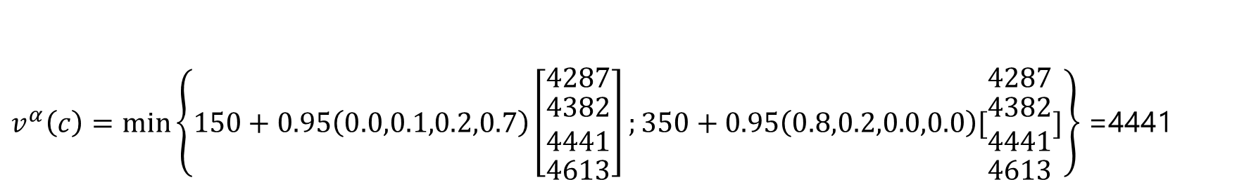
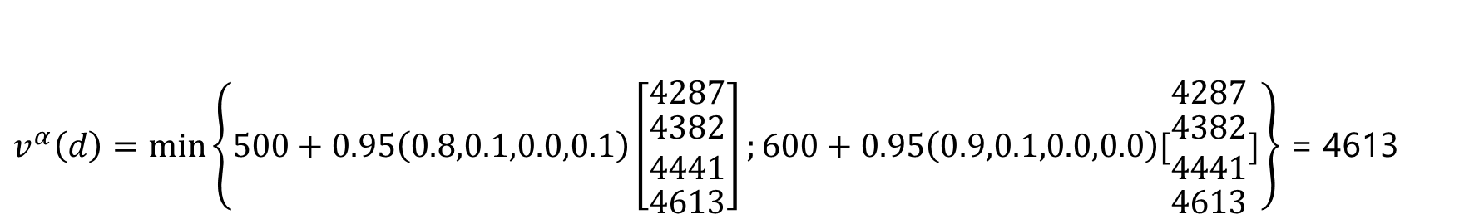
TÍNH CHẤT
$v^{α}\left(c\right)=\min\left\{150+0.95\left(0.0,0.1,0.2,0.7\right)\left[\begin{matrix}4287 \\ \begin{matrix}4382 \\ 4441\end{matrix} \\ 4613\end{matrix}\right];350+0.95\left(0.8,0.2,0.0,0.0\right)[\begin{matrix}4287 \\ \begin{matrix}4382 \\ 4441\end{matrix} \\ 4613\end{matrix}]\right\}$ =4441
$v^{α}\left(d\right)=\min\left\{500+0.95\left(0.8,0.1,0.0,0.1\right)\left[\begin{matrix}4287 \\ \begin{matrix}4382 \\ 4441\end{matrix} \\ 4613\end{matrix}\right];600+0.95\left(0.9,0.1,0.0,0.0\right)[\begin{matrix}4287 \\ \begin{matrix}4382 \\ 4441\end{matrix} \\ 4613\end{matrix}]\right\}$ = 4613
Kết luận: $v^{α}$là giá trị tối ưu của bài toán 1. Sử dụng tính chất 2.2 ta xác định được chính sách tối ưu được biểu diễn bằng hành động $a=(1,1,2,1)$

Slide 9
THANK YOU FOR LISTENING!
THE END

